Slide 1
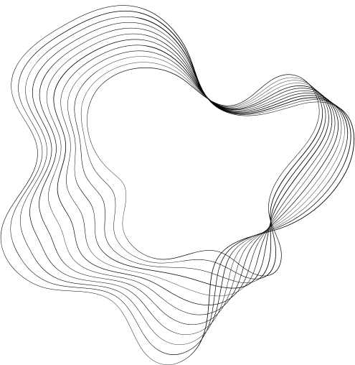


UNIVERSIDAD AUTONOMA DE LA CIUDAD DE MEXICO
PROYECTO
SBUACM
PRESENTACION DE EL PROYECTO "BIBLIOTECA PARA LA UACM"

Slide 2

INTEGRANTES EQUIPO
Guzman Omaña Erick
Garcia Ortiz Hector
Ruizesparsa Eduardo
Gustavo
Pozos Vazquez

Slide 3
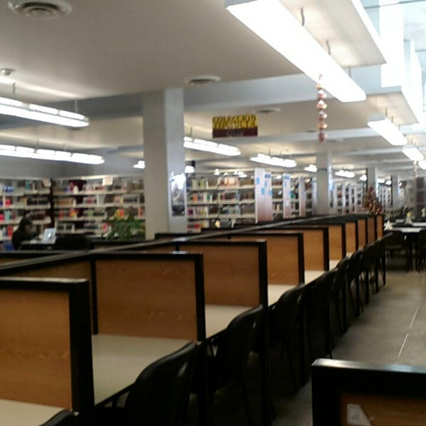


PROPOSITO
El propósito de este proyecto, es construir un software que ayude a gestionar las diferentes tareas realizadas por el personal de la bibloiteca.
Brindar una mejor experiencia a los alumnos y administradores de la Biblioteca faciltando el proceso de reserva de los espacios de estudio por parte de los estudiantes así como el préstamo de equipo decómputo.

Slide 4


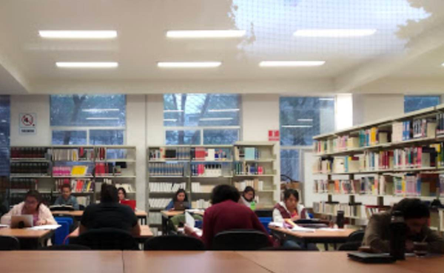
PRINCIPALES INTERESADOS
Administradores
Los administradores podrán llevar un control sobre los registros que hacen los alumnos al momento de ingresar a la biblioteca, pedir préstamo de equipo de computo , reservación de espacios de estudio.
Usuarios
Los usuarios(Alumnos/Docentes) tendrán la opción de facilitar el acceso a las instalaciones y poder reservar tanto equipo de cómputo como cubículos de estudio desde cualquier aparato electrónico, con la opción de saber cuando los espacios o equipos de cómputo no estén disponibles para su uso

Slide 5
ALCANCE
Este sistema está hecho directamente para la biblioteca de la UACM (Universidad Autónoma de la Ciudad de México) en donde se necesita un sistema de control de registros de entradas y salidas de usuarios, así como llevar un control sobre las reservaciones de equipo de cómputo como de espacios de estudio.
En este proyecto se desarrollará e integrara al sistema ya disponible, los productos de “Reservación de espacios de estudio” y “Reservación de equipo de computo”

Slide 6
BENEFICIOS
Beneficio n° 1
Beneficio n° 2
Beneficio n° 3
Brindar una mejor comodidad a los estudiantes a la hora de apartar lugares de estudio sin tener que desplazarse fisicamnte a la bibioteca para solicitar icha reserva.
Tener un mejor seguimiento del control y registro de los recursos disponibles gestionando la capciodad delos espacios de estudio así como la disponibilidad de equipos de ómputo.
Ayudar a los administradores a poder tener una mejor organización y gestión dentro de la biblioteca y así poder administrar su tiempo en diferentes áreas
Beneficio n° 4
Brindar mas opciones a los estudiantes para facilitar las diferentes tareas que se pueden realizar dentro de la biblioteca mantenieno un orden y una mejor organización.

Slide 7
CONTEXTO DEL SISTEMA
REGISTROS DE USUARIOS MEDIANTE QR
SISTEMA DE ADMINISTRACION DE USUARIOS
SISTEMA DE ADMINISTRACION DE RESERVAS DE EQUIPO DE COMPUTO Y CUBICULOS
RESERVACION DE ESPACIOS DE ESTUDIO
RESERVACION DE EQUIPO DE COMPUTO
Los priincipales elementos que tiene nuestro sistema son

Slide 8
FUNCIONES DEL SISTEMA
REGISTROS MEDIANTE QR
GESTION Y CONTROL DE USUARIOS QUE SE REGISTREN AL MOMENTO DE ENTRAR
RESERVACION DE CUBICULOS
RESERVACION DE EQUIPO DE COMPUTO/EQUIPO DE COMPUTO
MODIFICAR , AGREGAR Y ELIMINAR RESERVAS Y REGISTROS HECHOS POR LOS USUARIOS
Los priincipales funciones que tiene nuestro sistema son:

Slide 9


LIMITACIONES DEL PROYECTO
El sistema no contará con algún tipo de búsqueda de libros ni préstamo de libros, debido a que ya se cuenta con un sistema de ese estilo
El sistema deberá estar conectado a la red para realizar los proceso debidamente
El sistema por el momento solo funcionará mediante un dominio web y no por aplicación separada
El sistema por el momento no contará con cola de espera en caso de saturación

Slide 10

CARACTERISTICAS DE LOS USUARIOS
Los usuarios (Alumnos) tendrán una interfaz separada en donde podrán ver los espacios de estudio disponibles y equipo de cómputo para su uso y con ello tendrán la opción de realizar las reservaciones para ambos casos mediante el ingreso de sus credenciales con las que se registraron anteriormente.
En cuanto a los administradores: ellos tendrán la capacidad de gestionar y controlar los registros de los usuarios al momento de entrar a las instalaciones , así como también gestionar las distintas reservaciones que se hagan de los cubículos y de el equipo de cómputo , si se requiere tendrán la capacidad de eliminar ya sea el registro de el usuario por completo o reservaciones que se necesite eliminar , ya se por cuestión de tiempo excedido, que el usuario no haya llegado a tiempo , o que el usuario haya dejado de usar el cubículo o equipo de cómputo , antes del tiempo límite.

Slide 11



DOCUMENTOS HECHOS EN EL PROYECTO
DOCUMENTO SYRS
DOCUMENTO SRS
DOCUMENTO SDD

Slide 12

REQUISITOS DEL SISTEMA

Slide 13

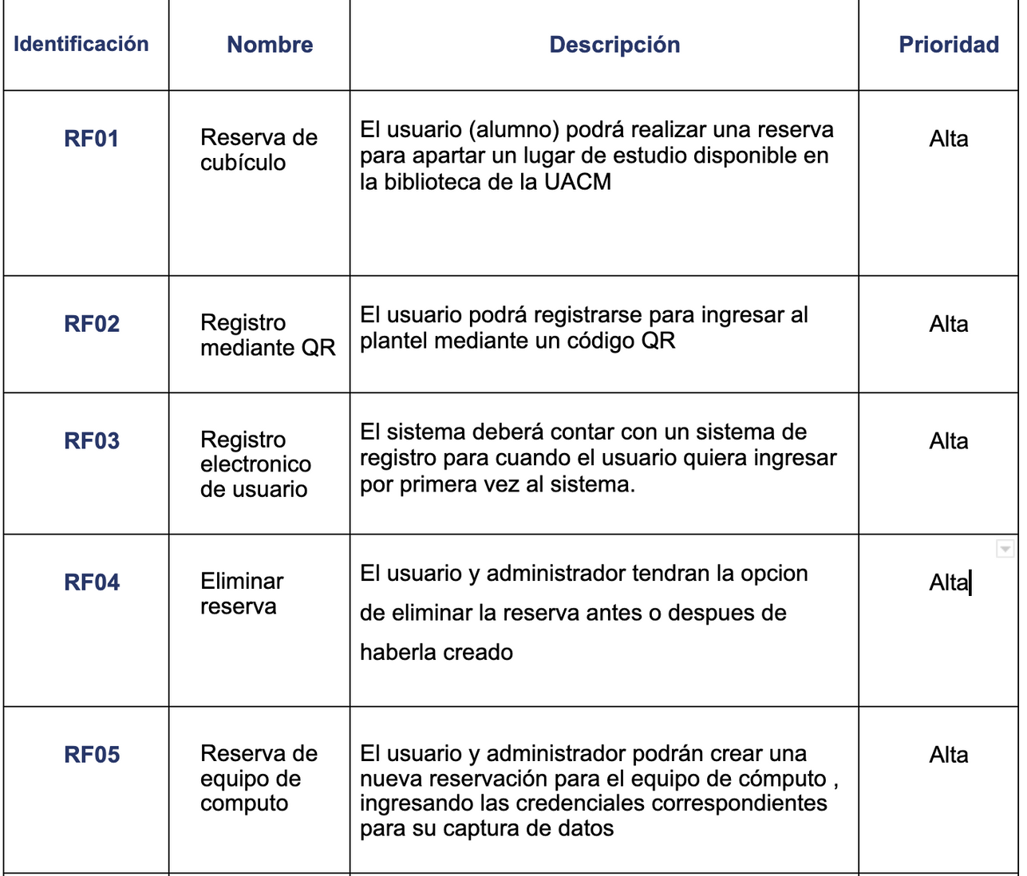

REQUISITOS DEL SISTEMA

Slide 14
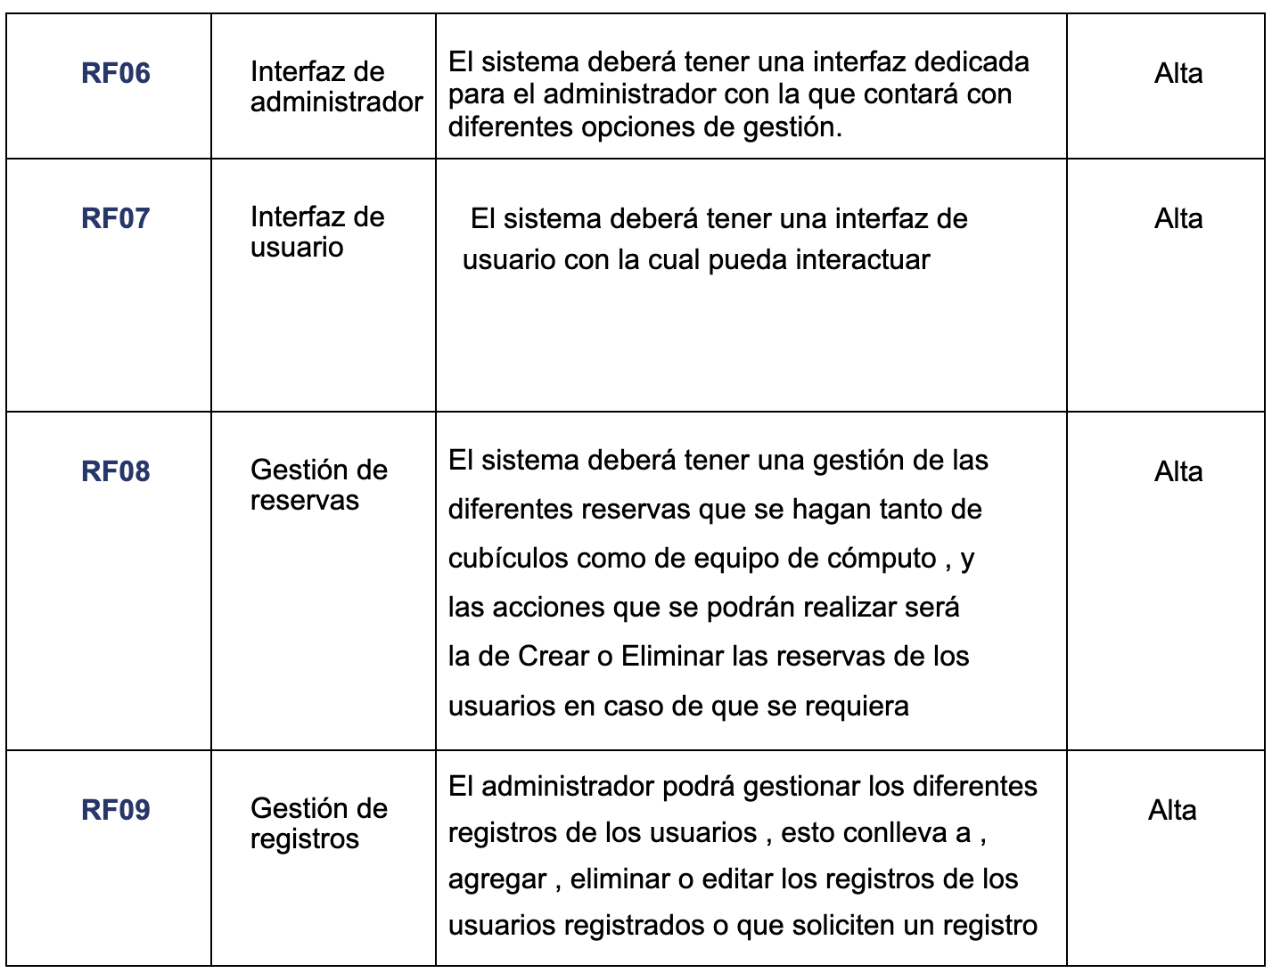
REQUISITOS DEL SISTEMA

Slide 15

PUNTOS DE VISTA DE DISEÑO
A continuación se presentará la tabla en donde nos basaremos para los diferentes puntos de vista.
En este proyecto se realizaron al menos un diagrama de cada punto de vista en donde se explicaran las funcionalidades del sistema:

Slide 16

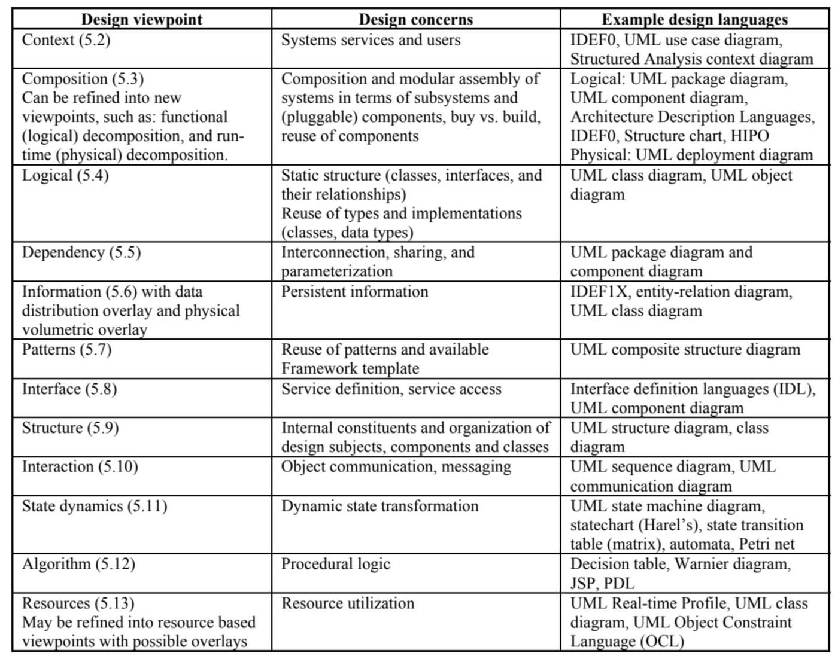
PUNTOS DE VISTA EN LOS QUE NOS BASAMOS

Slide 17

PUNTO DE VISTA:1)CONTEXTO
El punto de vista del contexto representa los servicios proporcionados por un sujeto de diseño con referencia a un contexto explícito.
Ese contexto se define por referencia a actores que incluyen usuarios y otras partes interesadas, que interactúan con el sujeto de diseño en su entorno. El punto de vista Contexto proporciona una perspectiva de “caja negra” sobre el tema de diseño.

Slide 18
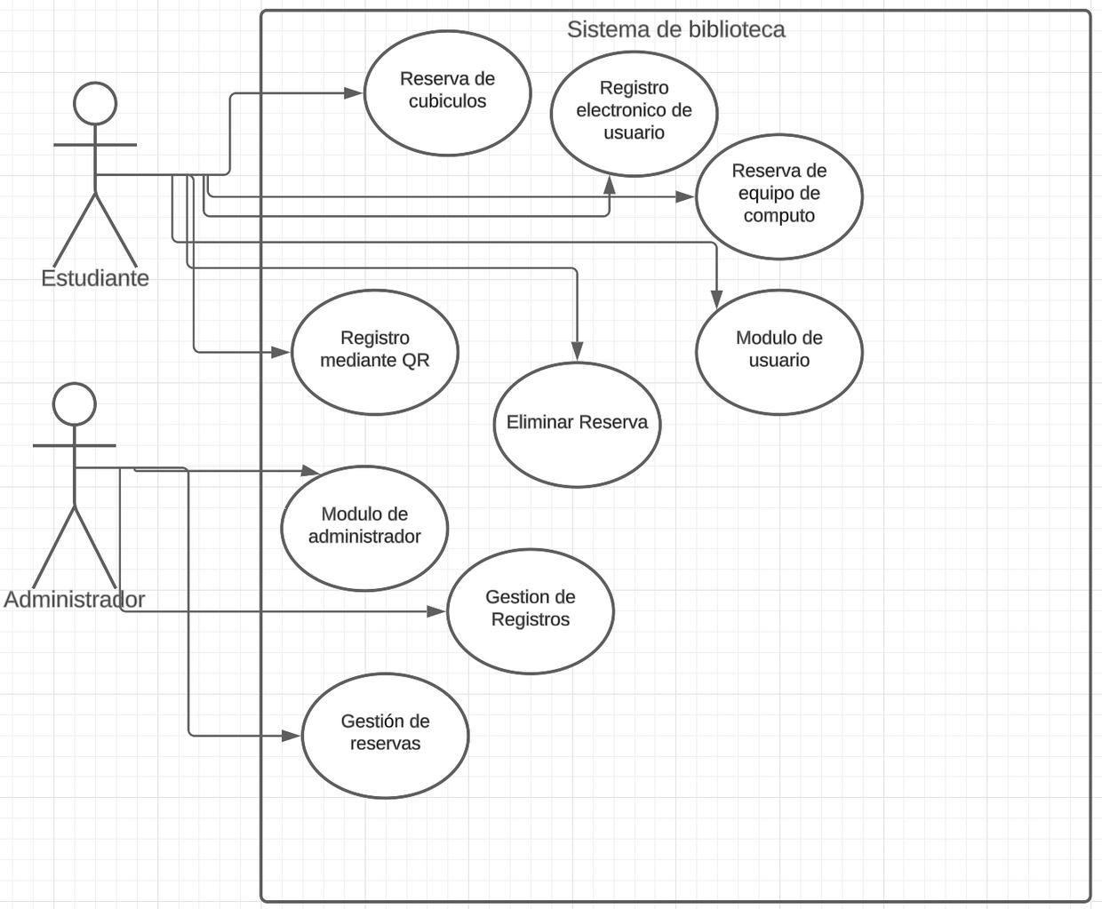
PUNTO DE VISTA:1)CONTEXTO
El propósito del punto de vista Contexto es identificar los servicios ofrecidos por un sujeto de diseño, sus actores (usuarios y otras partes interesadas que interactúan), para establecer el límite del sistema y delinear efectivamente el diseño el ámbito de uso y operación del sujeto.
Caso de Uso General:

Slide 19
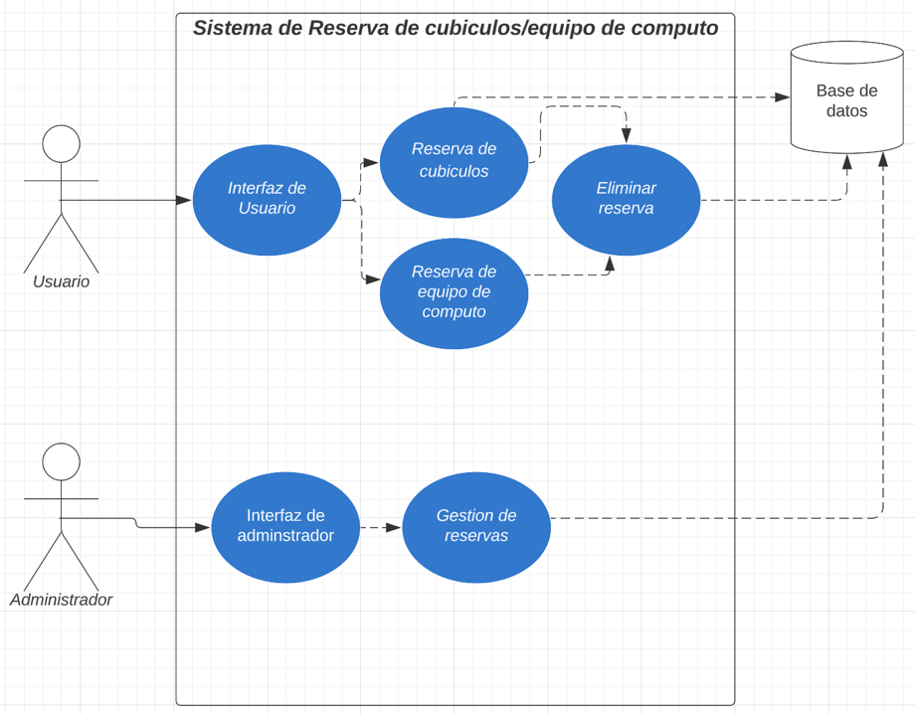
PUNTO DE VISTA:1)CONTEXTO
Caso de Uso para la reserva de cubiculos/equipo de computo

Slide 20
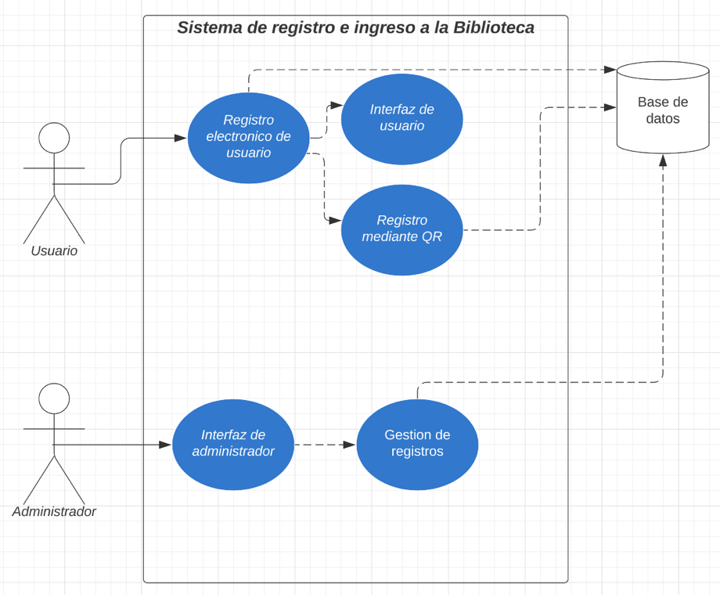
PUNTO DE VISTA:1)CONTEXTO
Caso de Uso para el sistema de registro e ingreso a la biblioetca

Slide 21

PUNTO DE VISTA:1)CONTEXTO
Preocupaciones de Diseño:
La principal preocupación de este punto de vista y diseño fue saber el correcto funcionamiento de nuestro sistema , y como agregar las nuevas funcionalidades al sistema que ya teníamos hecho previamente

Slide 22

PUNTO DE VISTA:2)COMPOSICION
El punto de vista de la composición describe la forma en que el tema del diseño se estructura (recursivamente) en constituyentes partes y establece los roles de esas partes.

Slide 23
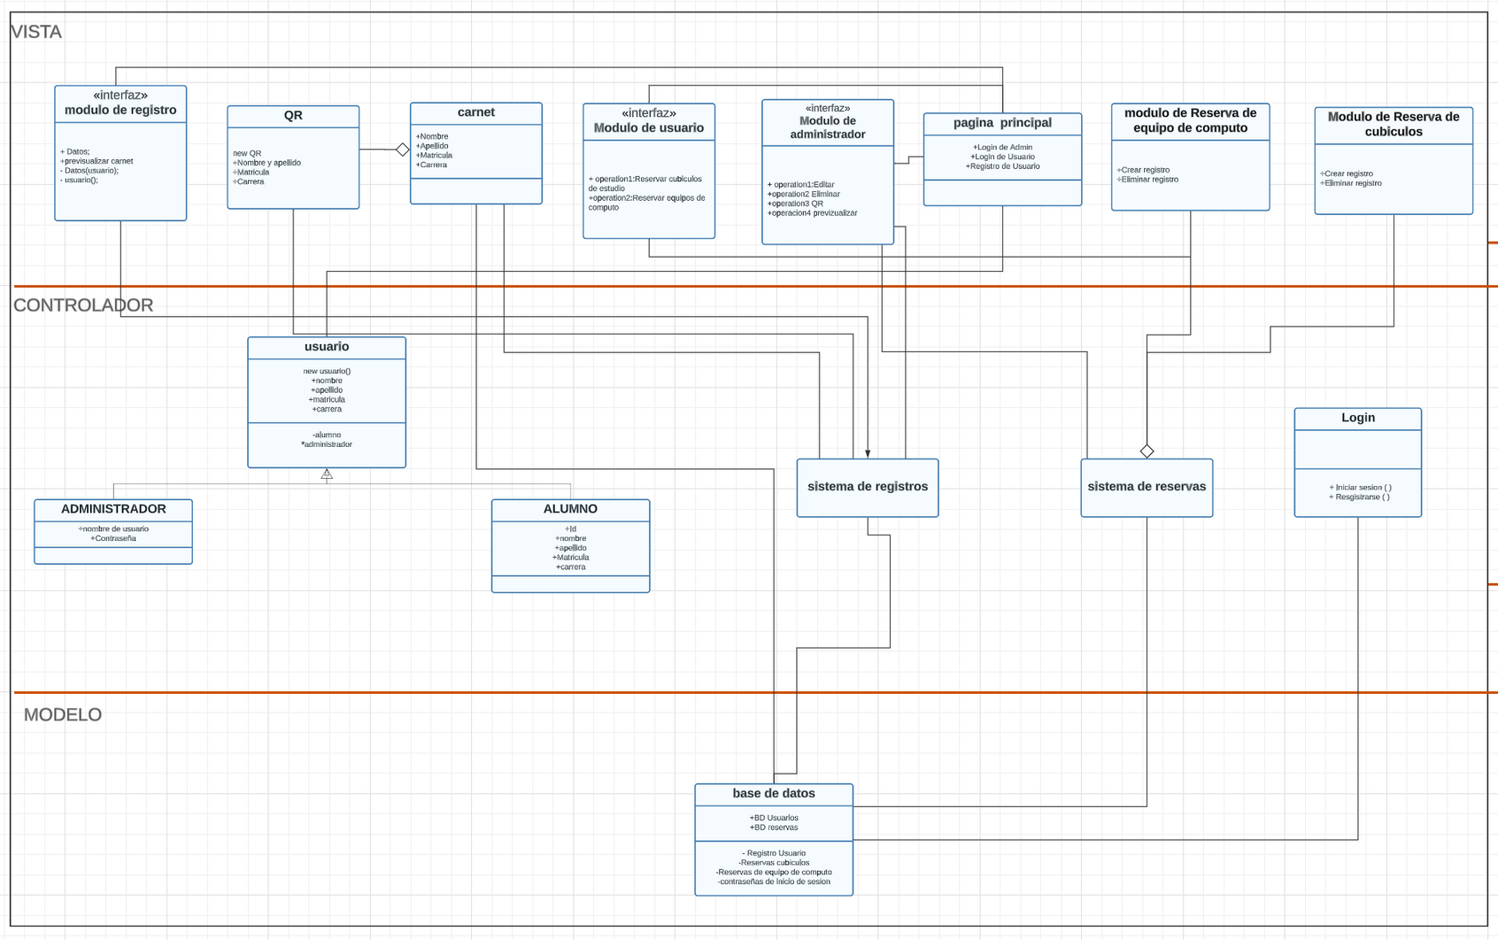
PUNTO DE VISTA:2)COMPOSICION
Diagrama de modelo-vista-controlador:

Slide 24
PUNTO DE VISTA:2)COMPOSICION
Preocupaciones de Diseño:
Los desarrolladores y mantenedores de software utilizan este punto de vista para identificar los componentes en su capa correcta correspondiendo al tema de diseño, para localizar y asignar funciones, responsabilidades u otras funciones de diseño a estos.
La principal preocupación de este punto de vista y diseño fue el cómo acomodar respectivamente las diferentes clases en los paquetes de Vista , Controlador y Modelo ya que algunas se pensaban de manera diferente como se tenían que ver asi como afecto el cambio de nombres de varias clases que ya se tenían previamente , lo que afectó el orden en el que se tenían que acomodar las diferentes clases, cabe mencionar que para este diagrama se reutilizara algunas funciones que previamente tenía nuestro antiguo sistema tal como el “Sistema de Registro”.

Slide 25
PUNTO DE VISTA:3)LOGICO GENERAL
Este punto de vista de diseño se centra en definir la estructura y el flujo de lógica que permite que la aplicación funcione correctamente.
Su propósito es elaborar tipos existentes y diseñados y sus implementaciones.
Como clases e interfaces con sus relaciones estáticas estructurales. Este punto de vista también utiliza ejemplos de instancias de tipos al delinear ideas de diseño.

Slide 26
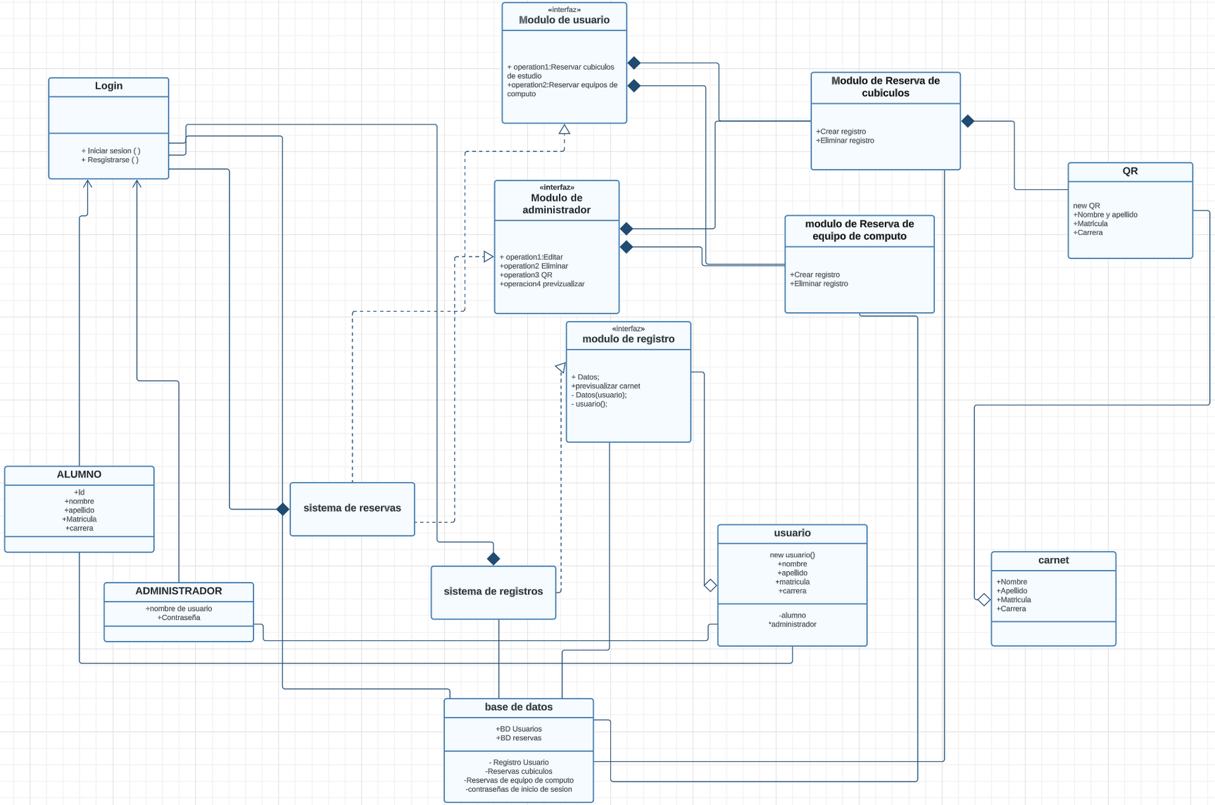
PUNTO DE VISTA:3)LOGICO GENERAL
Diagrama de Clases:

Slide 27
PUNTO DE VISTA:3)LOGICO GENERAL
Preocupaciones de Diseño:
Una preocupación de diseño relevante respecto a este punto de vista, es la adecuada estructuración de las responsabilidades de las clases. Esto implica determinar qué clases serán responsables de qué tareas y funciones específicas dentro del sistema.
La abstracción es una parte fundamental a la hora de identificar las entidades y conceptos en el dominio del problema por lo que diseñar las clases que reflejen de manera adecuada dichas abstracciones ayuda a lograr un modelo de diseño más comprensible y flexible, permitiendo una mejor adaptación a posibles cambios futuros.

Slide 28
PUNTO DE VISTA:4)DEPENDENCIA
El punto de vista de Dependencia especifica las relaciones de interconexión y acceso entre entidades. Estas relaciones incluyen información compartida, orden de ejecución o parametrización de interfaces.

Slide 29
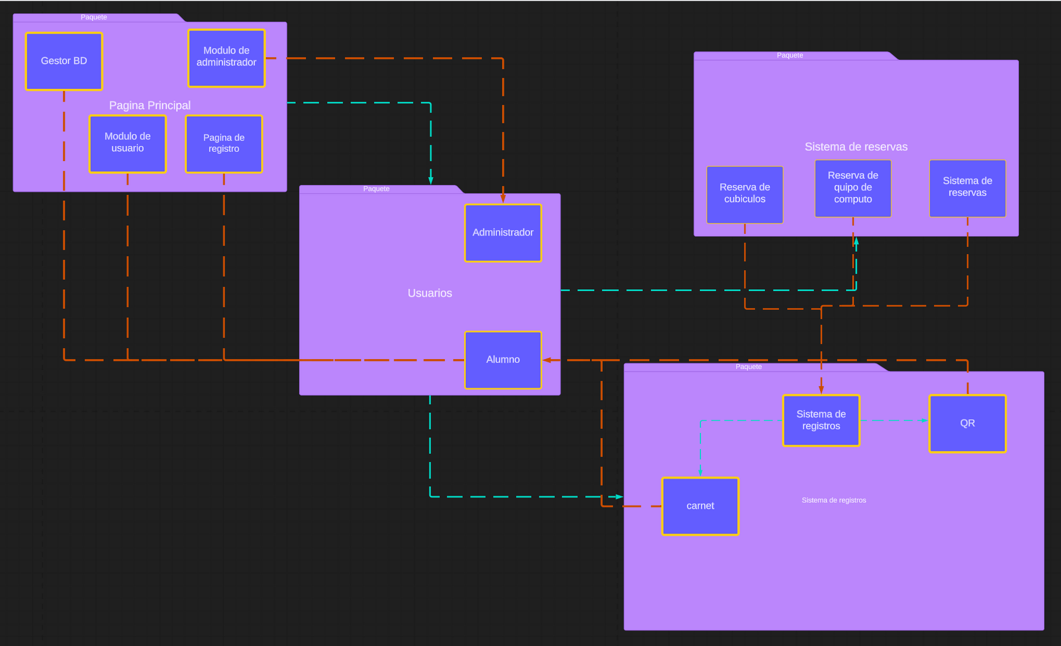
PUNTO DE VISTA:4)DEPENDENCIA
Diagrama de Paquetes:

Slide 30
PUNTO DE VISTA:4)DEPENDENCIA
Preocupaciones de Diseño:
El diagrama de paquetes se emplea para mostrar la organización y disposición de diversos elementos en forma de paquetes: para nosotros una de las principales preocupaciones de este tipo de diagrama fue la elección y detección correcta del Gestor de base de datos y donde iría, la interacción de cada paquete y cuantos paquetes necesitábamos de acuerdo a nuestro proyecto.
Otras preocupaciones sobre este diseño actual es , si este diseño pueda reutilizarse para aumentar o agregar algún elemento más a nuestro proyecto.

Slide 31
PUNTO DE VISTA:5)INFORMACION
El punto de vista de la información es aplicable cuando se espera un volumen alto de datos persistentes y cambiantes con el tema del diseño.

Slide 32
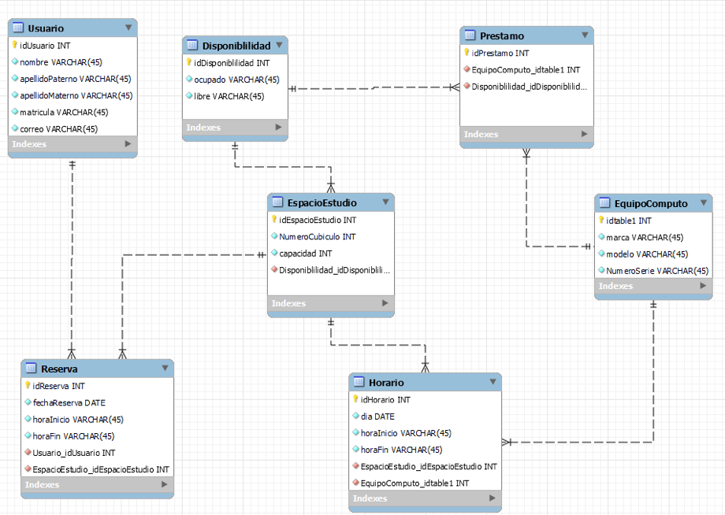
PUNTO DE VISTA:5)INFORMACION
Diagrama Entidad-Relacion:

Slide 33
PUNTO DE VISTA:5)INFORMACION
Preocupaciones de Diseño:
Las preocupaciones del diseño del modelado de datos se centran en la estructura y la organización de la misma así como también la gestión de los datos que serán almacenados y manipulados por el sistema.
El modelado de datos se centra en identificar las entidades principales del sistema así como definir sus atributos y relaciones. Esto implica la realización de un análisis exhaustivo de los requisitos del sistema así como la determinación y representación de los mismos en términos de entidades y relaciones en la base de datos.

Slide 34

PUNTO DE VISTA:6)PATRONES
Es un diagrama de estructura UML que brinda una vista general lógica de todo o parte de un sistema de software. Actúa como una mirada al interior de un clasificador estructurado determinado a fin de definir sus clases de configuración, interfaces, paquetes y las relaciones entre ellos a un micronivel.

Slide 35
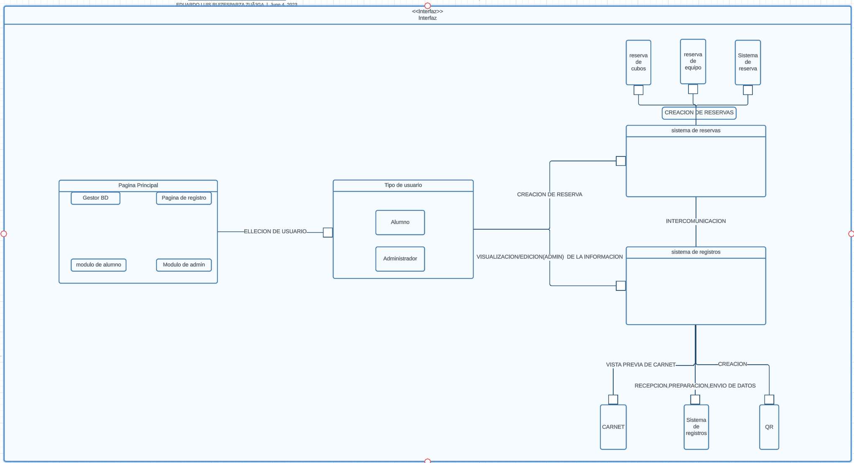
PUNTO DE VISTA:6)PATRONES
Diagrama de Estructura Compuesta:

Slide 36
PUNTO DE VISTA:6)PATRONES
Preocupaciones de Diseño:
Un diagrama de estructura compuesta permite que los usuarios vean exactamente qué contiene un objeto a fin de especificar cómo encajan las distintas propiedades para producir un cierto comportamiento. Las distintas relaciones dentro de un sistema complejo de software pueden ser difíciles de comprender. Sin embargo, descomponer la funcionalidad de un sistema puede proporcionar datos valiosos sobre cómo están interconectadas las estructuras, cómo se comunica la información, y más: para nosotros una de las principales preocupaciones de este tipo de diagrama fue detectar el comportamiento de las diferentes clases.
Otras preocupaciones sobre este diseño actual es , si este diseño pueda reutilizarse, si se requiere aumentar o agregar algún elemento más a nuestro proyecto a si mismo que el diagrama de paquetes.

Slide 37
PUNTO DE VISTA:8)ESTRUCTURA
El punto de vista Estructura se utiliza para documentar los constituyentes internos y la organización del tema de diseño. en términos de elementos similares (recursivamente).

Slide 38
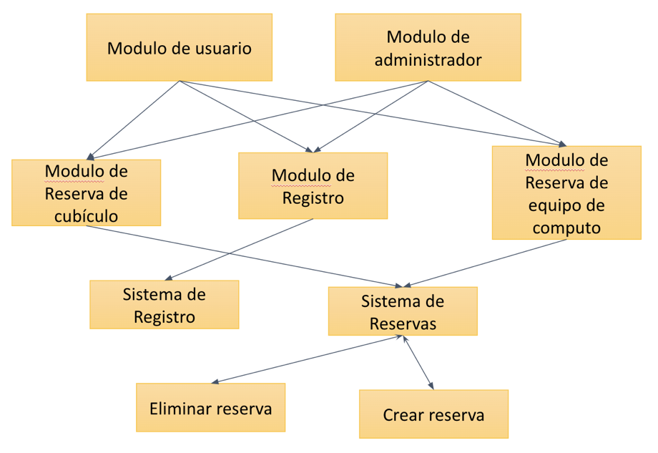
PUNTO DE VISTA:8)ESTRUCTURA
Diagrama de Estructura:

Slide 39
PUNTO DE VISTA:8)ESTRUCTURA
Preocupaciones de Diseño:
Para este diagrama la principal preocupación de diseño fue que el equipo entendiera el funcionamiento del diagrama y creemos que el diagrama hecho explica loos diferentes módulos y a quienes invocan estos módulos para explicar su correcto funcionamiento.

Slide 40

PUNTO DE VISTA:9)INTERACCION
El punto de vista de Interacción define estrategias para la interacción entre entidades, con respecto a por qué, dónde, cómo y en qué nivel ocurren las acciones.

Slide 41
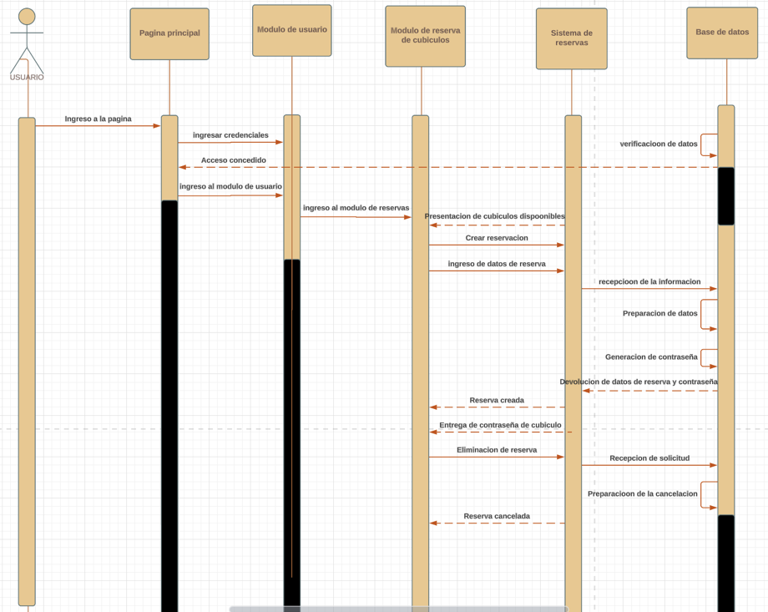
PUNTO DE VISTA:9)INTERACCION
Diagrama de Secuencia(Reservación de Cubiculos):

Slide 42
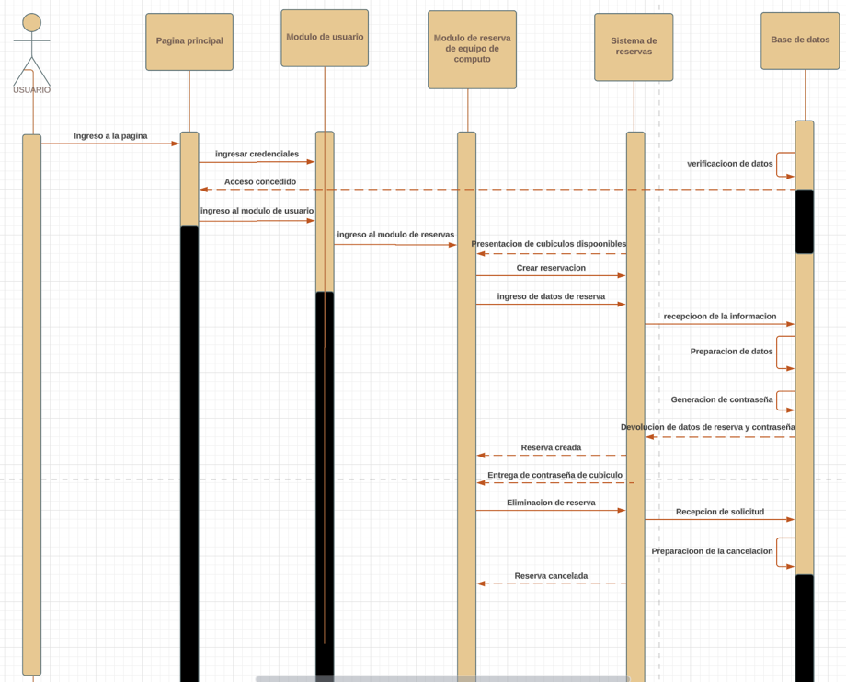
PUNTO DE VISTA:9)INTERACCION
Diagrama de Secuencia(Reservación de Equipo de Computo):

Slide 43
PUNTO DE VISTA:9)INTERACCION
Preocupaciones de Diseño:
Para estos puntos de vista en los diagramas realmente no hubo muchas preocupaciones debido a que el diagrama y su forma de aplicación esta muy bien diseñado y es entendible para el equipo de desarrollo

Slide 44
PUNTO DE VISTA:10)ESTADOS DINAMICOS
Los sistemas reactivos y los sistemas cuyo comportamiento interno es de interés utilizan este punto vista

Slide 45
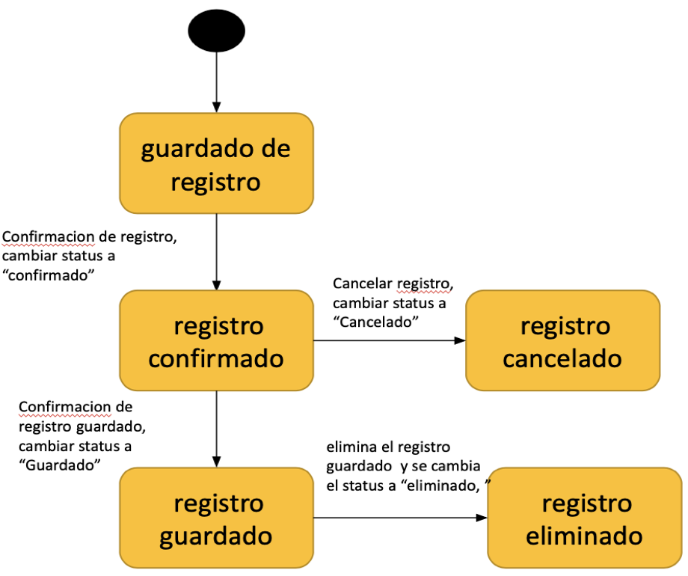
PUNTO DE VISTA:10)ESTADOS DINAMICOS
Diagramas de Estados(Guardado de Registro)

Slide 46
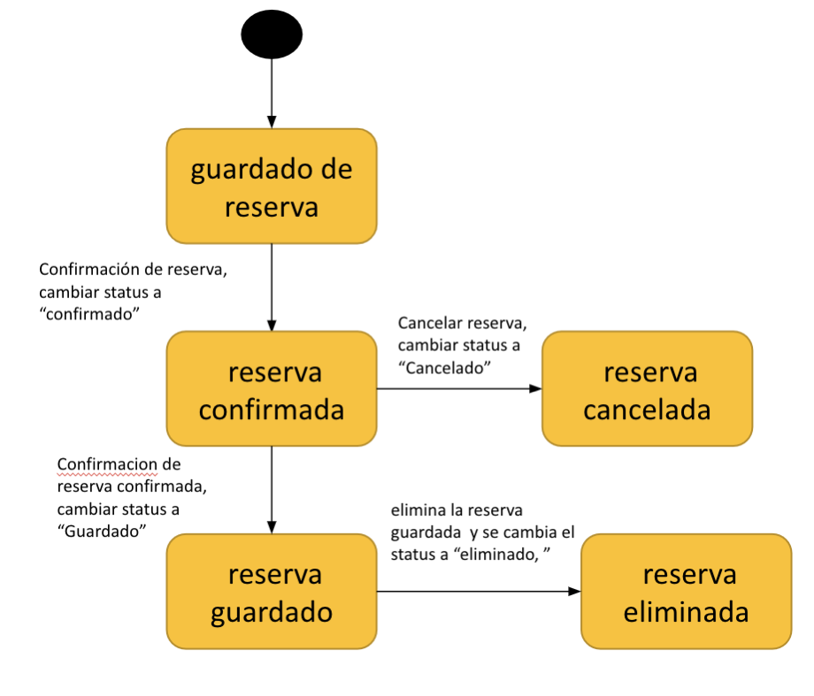
PUNTO DE VISTA:10)ESTADOS DINAMICOS
Diagramas de Estados(Guardado de Reserva)

Slide 47
PUNTO DE VISTA:10)ESTADOS DINAMICOS
Preocupaciones de Diseño:
La dinámica de estados para este proyecto no fue difícil de entender debido a que los estados y comportamientos que tiene el sistema de registro como de reservas son básicamente los mismo , por lo que la dinamica de los estados fueron fáciles de entender asi como sus transiciones a los diferentes estados que se pudieron plasmar en estos diagramas

Slide 48
PUNTO DE VISTA:11)ALGORITMO
Este punto de vista de diseño se centra en la definición y desarrollo de los algoritmos necesarios para que la aplicación web de reservas de espacios de estudio funcione de manera eficiente y efectiva por lo que la preocupación de diseño se basa en la lógica y procedimientos que permiten la realización de tareas específicas como la asignación de cubículos en un tiempo determinado y la disponibilidad de los mismos. El algoritmo debe buscar una solución eficiente que maximice la utilización de los cubículos y satisfaga las necesidades de los usuarios.

Slide 49
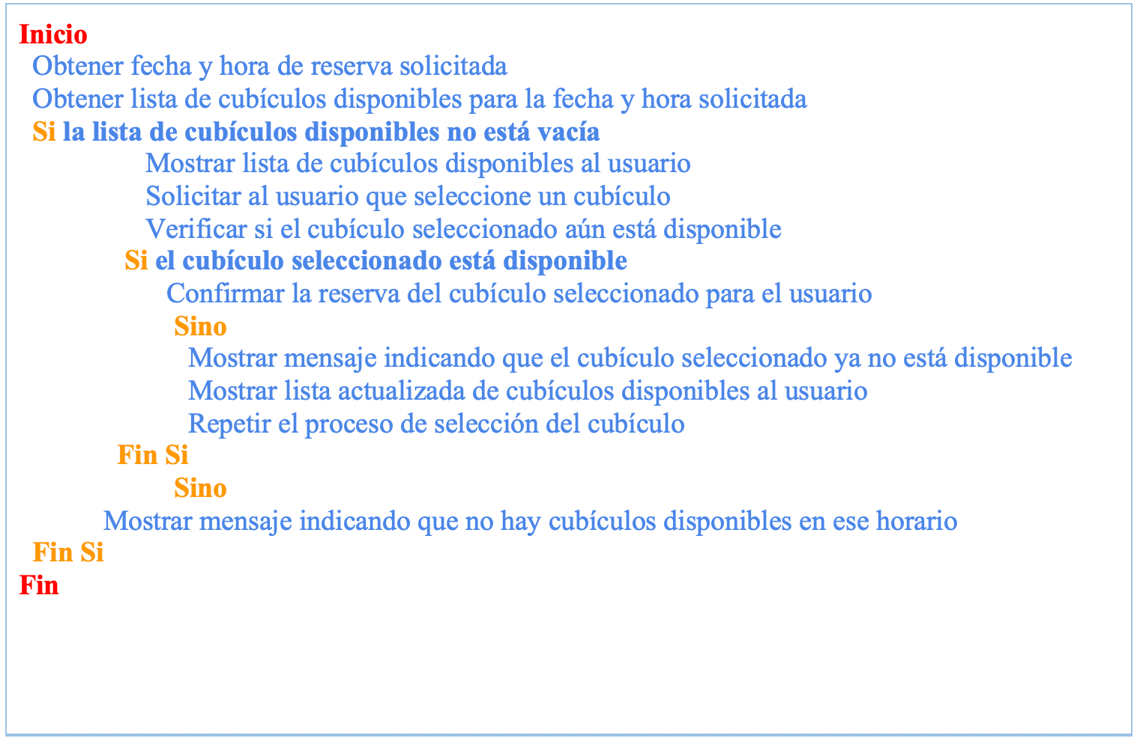
PUNTO DE VISTA:11)ALGORITMO
A continuación, se presenta un ejemplo de un algoritmo para la verificación de la disponibilidad de lugares de estudio en la aplicación web.

Slide 50
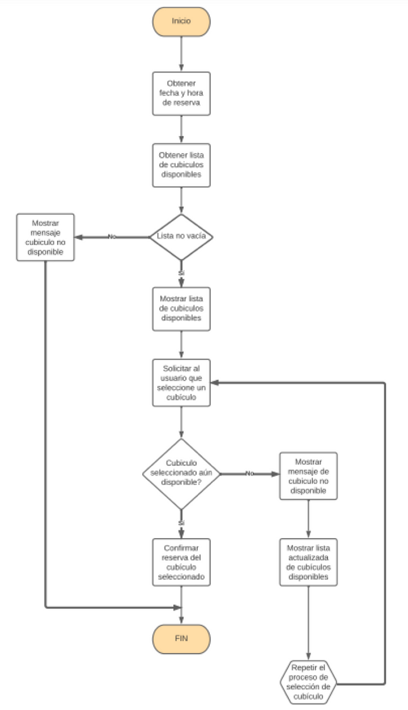
PUNTO DE VISTA:11)ALGORITMO
Diagrama de Flujo:
DESCRIPCIÓN DEL ALGORITMO:
1. El algoritmo comienza obteniendo la fecha y hora de la reserva solicitada por el usuario.
2. Luego, se accede a la base de donde se registra la disponibilidad de los cubículos.
3. Se verifica la lista de cubículos disponibles para la fecha y hora solicitada. Si la lista no está vacía, significa que hay cubículos disponibles.
4. En caso de haber cubículos disponibles, se muestra al usuario la lista de cubículos disponibles para que seleccione uno.
5. Se solicita al usuario que seleccione un cubículo de la lista.
6. Se verifica si el cubículo seleccionado aún está disponible. Si está disponible, se procede a confirmar la reserva del cubículo seleccionado para el usuario.
7. Si el cubículo seleccionado ya no está disponible, se muestra un mensaje indicando que el cubículo seleccionado ya ha sido reservado.
8. Se muestra al usuario la lista actualizada de cubículos disponibles.
9. Se repite el proceso de selección del cubículo, solicitando al usuario que seleccione otro cubículo disponible.
10. Si el usuario selecciona un cubículo disponible, se procede a confirmar la reserva del cubículo seleccionado.
11. Si la lista de cubículos disponibles está vacía, se muestra un mensaje indicando que no hay cubículos disponibles en ese horario específico.
12. El algoritmo finaliza una vez que se ha confirmado la reserva del cubículo seleccionado o se ha informado al usuario que no hay cubículos disponibles.

Slide 51
PROTOTIPO DE INTERFAZ DE LA PAGINA DE RESERVACIONES

Slide 52
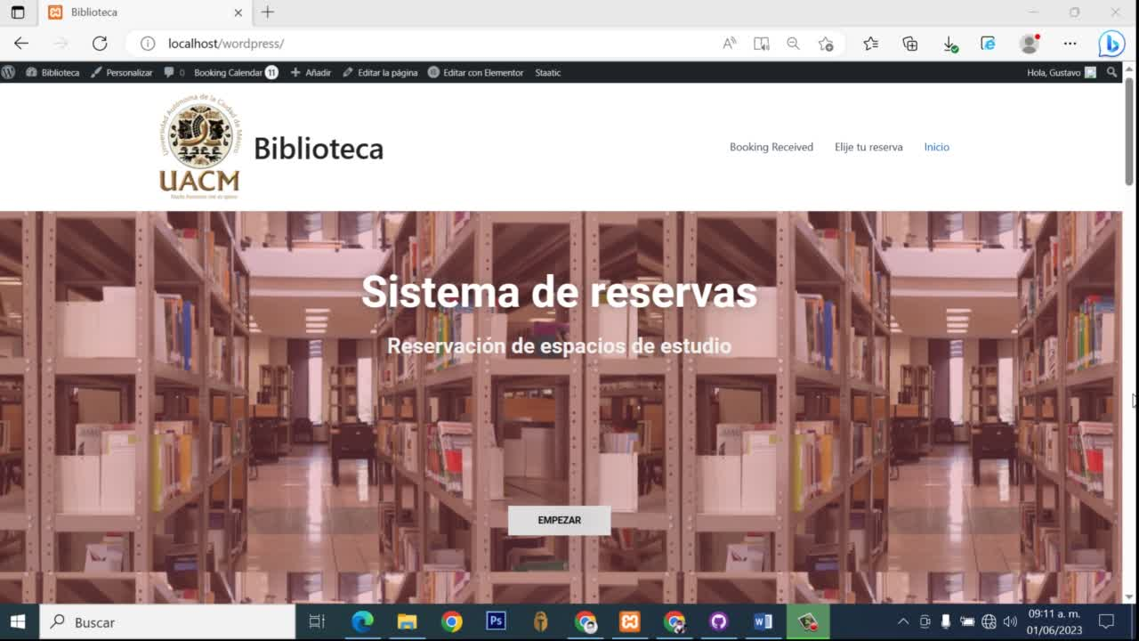
Prototipo de interfaz de reservaciones
http://reservauacm.store/

Slide 53




CICLO DE VIDA DEL PROYECTO

Slide 54
CICLO DE VIDA PARA EL PROYECTO
Ciclo de vida Adaptativo:
El ciclo de vida adaptativo es un enfoque general para el desarollo de proyectos que se basa en la adaptailidad, la flexibilidad y la capacidad de respuesta a los cambios. Se reconoce que los requisitos y las circunstancias pueden cambiar a lo largo del proyecto, por lo que el ciclo de vida adaptativo permite realizar ajustes y adaptaciones en función de las necesidades cambiantes.
Cuando se trata de un sistema Adaptativo no tenemos toda esa planificación detallada previamente, lo que tenemos es una cierta cantidad de planificación al inicio de cada iteración,en base a ello aprendemos, hacemos cambios y nos adaptamos.
Si defines todos los detalles entonces no hay cabida para la adaptación y en consecuencia dejará de ser parte de las metodologías Agiles.

Slide 55
Los Enfoques Predictivos se utilizan cuando se puede predecir el trabajo que se va a ejecutar en un proyecto, mientras que los Enfoques Adaptativos se utilizan cuando no podemos predecir el trabajo del proyecto. Esto dependerá de la naturaleza del proyecto y del contexto donde éste se ejecute.
Es lo que tenemos cuando pensamos en la planificación es el concepto de "Cono de Incertidumbre". Este es el hecho de que al inicio del proyecto tenemos más incertidumbre y según avanzamos a través de nuestro proyecto aprenderemos más sobre el producto y el proyecto así como su entorno. Por tanto tendrás menos incertidumbre y esto probablemente sea el inicio de otro post

Slide 56
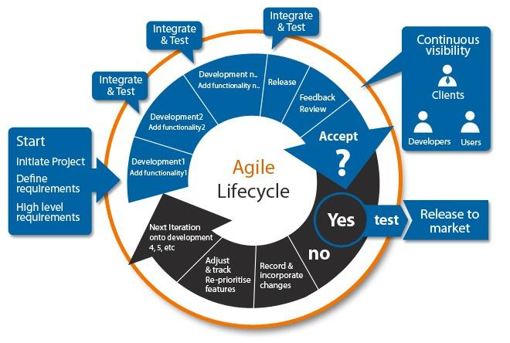
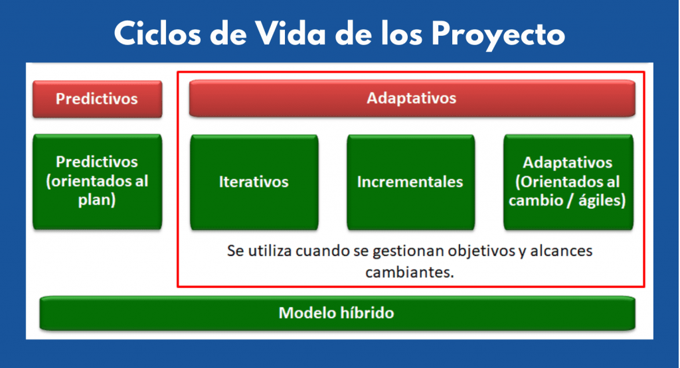
Con este clico de vida pretendemos tener una especificación clara al momento de entregar los requerimientos, en caso de encontrar algún problema igualmente entregar parte de los
requerimientos especificados, en caso de haber cambios, se analizaran los nuevos requerimientos para hacer unos requerimientos correctos.

Slide 57
DIAGRAMA DE GANTT

Slide 58
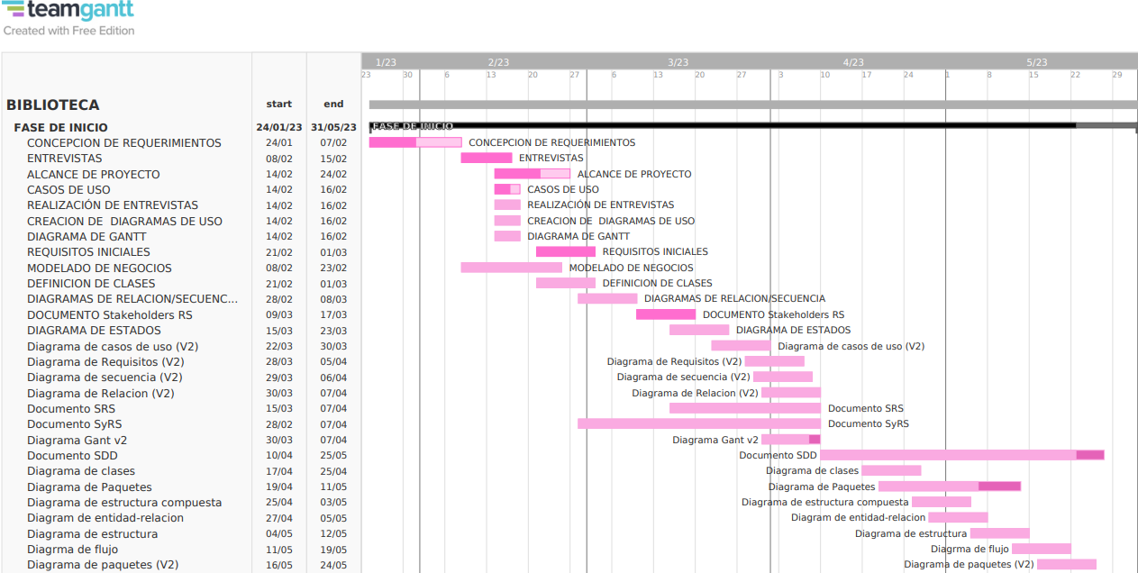

Slide 59
UNIVERSIDAD AUTONOMA DE LA CIUDAD DE MEXICO
GRACIAS
POR SU ATENCION
PRESENTACION DE EL PROYECTO "BIBLIOTECA PARA LA UACM"

